Slide 1


МОБІЛЬНИЙ РЯТУВАЛЬНИЙ ЦЕНТР ШВИДКОГО РЕАГУВАННЯ
ДЕРЖАВНОЇ СЛУЖБИ УКРАЇНИ З НАДЗВИЧАЙНИХ СИТУАЦІЙ
АВАРІЙНО-РЯТУВАЛЬНА ЧАСТИНА З ЛІКВІДАЦІЇ НАСЛІДКІВ НАДЗВИЧАЙНИХ СИТУАЦІЙ

Slide 2
ПРОФІЛЬНА ПІДГОТОВКА
ТЕМА: Обов’язки осіб рядового і начальницького складу служби цивільного захисту аварійно-рятувального підрозділу під час проведення аварійно-рятувальних та інших невідкладених робіт

Slide 3
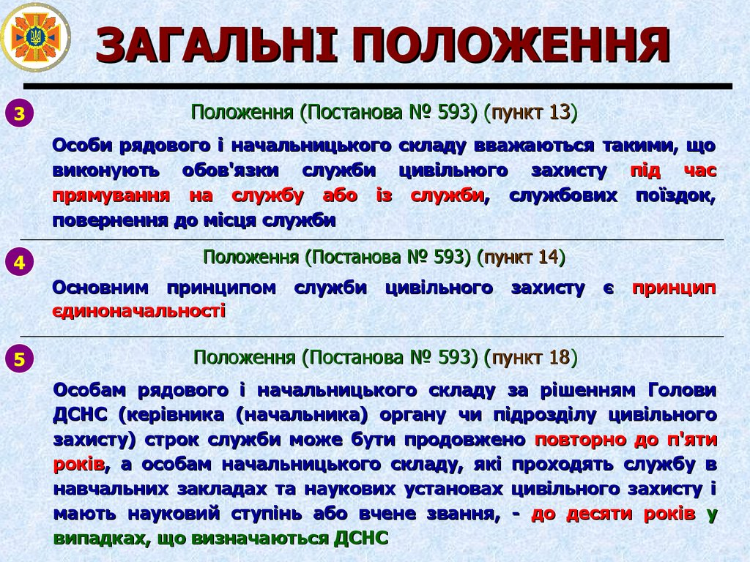

Slide 4
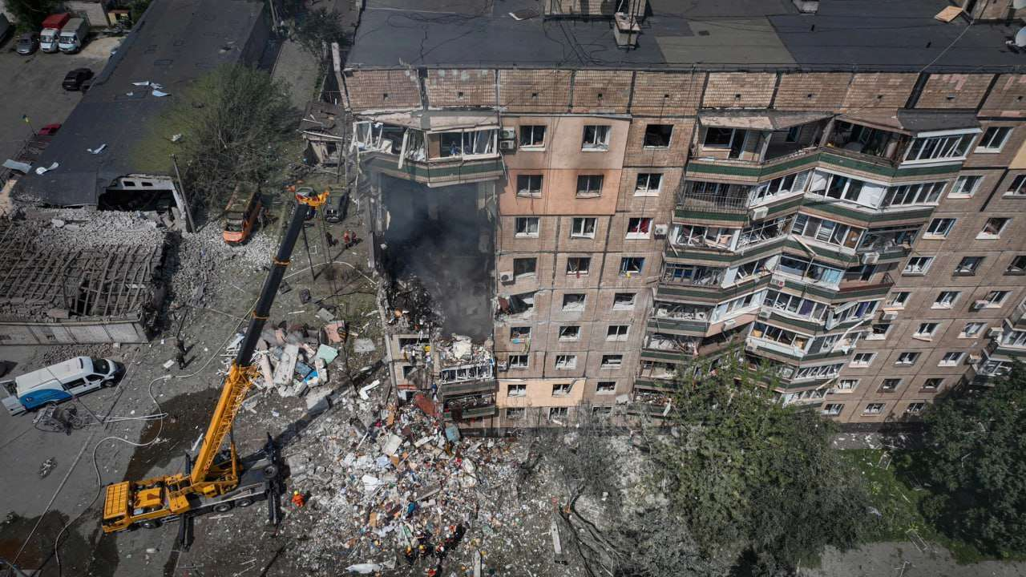
Аварійно-рятувальні та інші невідкладні роботи
Управління під час ліквідації наслідків надзвичайних ситуацій полягає у керівництві силами цивільного захисту (оперативно-рятувальна служба цивільного захисту, аварійно-рятувальні служби, формування цивільного захисту, спеціалізовані служби, пожежно-рятувальні підрозділи (частини), добровільні формування цивільного захисту) при проведенні аварійно-рятувальних та інших невідкладних робіт (АРІНР).
АРІНР – роботи, спрямовані на пошук, рятування і захист населення, уникнення руйнувань і матеріальних збитків, локалізацію зони впливу небезпечних чинників, ліквідацію чинників, що унеможливлюють проведення таких робіт або загрожують життю рятувальників.
Головна мета управління під час виконання АРІНР – забезпечити своєчасне та ефективне виконання завдань у зоні надзвичайної ситуації (НС) у найкоротші терміни та з мінімальними людськими й матеріальними втратами від наслідків НС наявними ресурсами (силами та засобами різноманітного призначення для виконання АРІНР).

Slide 5
Керівник аварійно-рятувального формування
Керівник аварійно-рятувального формування, що прибув у зону НС першим, бере на себе повноваження керівника робіт з ліквідації наслідків НС (керівника робіт) і виконує їх до прибуття призначеного у встановленому порядку керівника робіт.
У випадку технологічної неможливості проведення всього обсягу АРІНР керівник робіт може припинити АРІНР як в цілому, так і певної їхньої частини, при цьому, в першу чергу, вжити усіх можливих заходів щодо рятування людей, які перебувають у зоні НС.
Керівник аварійно-рятувального формування, який призначений керівником робіт, у випадку отримання інформації про виникнення НС більш високого рівня або інших небезпечних подій, що вимагають невідкладного реагування, а також обставин, що роблять неможливим виконання ним обов’язків керівника робіт, може залишити зону НС, призначивши керівником робіт іншу посадову особу з-поміж керівників аварійно-рятувальних формувань, що беруть участь у проведенні АРІНР. При цьому в обов’язковому порядку невідкладно подається донесення керівнику органа, який призначив цього керівника робіт, і здійснюється запис у відповідних документах. Відповідальність за наслідки такого рішення покладається на посадову особу, що його ухвалила.
За гострої необхідності керівник робіт має право самостійно вирішувати питання щодо:
проведення заходів з евакуації
зупинки діяльності організацій, що перебувають у зоні НС
проведення АРІНР на об’єктах і територіях організацій, що перебувають у зоні НС
обмеження доступу людей у зону НС
розбронювання з метою ліквідації наслідків НС резервів матеріальних ресурсів організацій, що перебувають у зоні НС
використання у порядку, встановленому законодавством України, засобів зв’язку та транспорту, іншого майна організацій, що перебувають у зоні НС
залучення до проведення робіт з ліквідації наслідків НС позаштатних та громадських аварійно-рятувальних формувань, а також рятувальників, що не входять до складу зазначених формувань, за наявності у них документів, що підтверджують їхню атестацію на проведення АРІНР
залучення на добровільній основі населення до проведення невідкладних робіт, а також окремих громадян, що не є рятувальниками, з їхньої згоди до проведення АРІНР
прийняття інших заходів, обумовлених розвитком НС і ходом робіт з її ліквідації
Управління роботами починається з моменту виникнення НС і завершується після ліквідації її наслідків. Управління здійснюється, як правило, за добовими циклами, кожен із яких складається з таких етапів:
збір даних про обстановку;
аналіз і оцінка обстановки;
підготовка висновків і пропозицій до рішення на проведення робіт;
ухвалення (уточнення) рішення і доведення завдань до відома виконавців;
організація взаємодії;
забезпечення дій сил і засобів;
організація управління.
Управління аварійно-рятувальними формуваннями має бути стійким, безперервним, оперативним, при цьому доцільно забезпечувати поєднання необхідного ступеня централізації з наданням підлеглим ініціативи у визначенні способів виконання завдань.

Slide 6
Збір даних, аналіз та оцінка обстановки
Зміст функцій управління та їхня циклічність є характерними для планового проведення аварійно-рятувальних робіт. Через різкі зміни обстановки вони можуть змінюватися і, відповідно, органи управління мають діяти адекватно до конкретної обстановки.
Дані про обстановку та її зміни надходять до органів управління у формі строкових і термінових донесень. Основними джерелами подання найбільш повних і узагальнених даних про обстановку є підпорядковані формування (підрозділи) та органи управління. Значна частина інформації може надходити від органів управління вищого рівня та їхніх засобів спостереження і контролю.
Залежно від послідовності розвитку надзвичайної ситуації, підпорядковані органи управління надають донесення про імовірність виникнення надзвичайної ситуації, факт її виникнення, обстановку в районі лиха, про хід аварійно-рятувальних та інших невідкладних робіт, різку зміну обстановки, результати робіт (за періодами).
Донесення щодо імовірності та факту виникнення НС подаються негайно. Вони повинні містити лише дані, необхідні для вживання екстрених заходів і визначення завдань силами постійної готовності, а також для прийняття попереднього рішення щодо приведення в готовність сил і засобів, надсилання їх до району надзвичайної ситуації й ведення аварійно-рятувальних робіт. Детальніші донесення надаються після проведення розвідки, рекогносцирування й на початковому етапі робіт. Вони містять дані, за якими уточнюється попереднє або приймається нове рішення на проведення робіт основними силами.
Обстановку у повному обсязі аналізує керівник органу управління, який очолює аварійно-рятувальну операцію, його заступники та інші посадові особи, кожен у межах своєї компетенції й відповідальності.
Аналіз обстановки містить оцінку таких відомостей:
характер об’єкта НС (призначення, наявність впливу небезпечних факторів НС, кількість і склад осіб, що перебувають на об’єкті, відстань до населених пунктів, наявність і стан комунікацій та засобів зв’язку тощо);
масштаб розвитку надзвичайної ситуації, заходи безпеки для виробничого персоналу та населення, межі небезпечних зон (пожеж, радіоактивного, хімічного забруднення, бактеріологічного зараження, затоплення, руйнування тощо) і прогноз їхнього можливого поширення;
наявність загрози для людей, кількість постраждалих (загиблих) і оперативні відомості про матеріальні втрати;
види, обсяг і умови невідкладних робіт;
потреба в силах і засобах для проведення робіт у найкоротший термін;
наявність у найближчих місцях (населених пунктах) сил і засобів рятування, будівельної та іншої техніки, установ охорони здоров’я тощо;
кількість, укомплектованість, забезпеченість і готовність до дій сил та засобів, послідовність введення їх у зону НС для розгортання робіт;
достатність і стан прибулих на місце НС сил і засобів.
У процесі аналізу даних про обстановку фахівці зіставляють потребу в силах і засобах для проведення робіт з їх конкретною наявністю та можливостями, проводять розрахунки, аналізують варіанти застосування, обираючи найбільш доцільний (реальний).
Висновки з оцінки обстановки та пропозиції щодо застосування сил і засобів доповідаються керівникові органа управління (керівникові робіт з ліквідації наслідків НС), пропозиції фахівців узагальнюються і використовуються у процесі ухвалення рішень.

Slide 7
Ліквідація наслідків НС
Ліквідація наслідків надзвичайної ситуації – проведення комплексу заходів, що складається з аварійно-рятувальних та інших невідкладних робіт, які здійснюються у разі виникнення надзвичайної ситуації та спрямовані на припинення дії небезпечних факторів, рятування життя та збереження здоров’я людей, а також на локалізацію зони надзвичайної ситуації.
Аварійно-рятувальні роботи (АРР)
Проводяться з метою пошуку і деблокування постраждалих, надання їм медичної допомоги та евакуації до лікувальних закладів.
Аварійно-рятувальні роботи в осередках ураження включають такі дії:
розвідка маршрутів руху і ділянок робіт;
локалізація, гасіння пожеж на маршрутах руху і ділянках робіт;
ліквідація або доведення до мінімально можливого рівня шкідливих і небезпечних чинників, які виникли внаслідок НС та унеможливлюють ведення рятувальних робіт;
пошук та вилучення уражених із пошкоджених або палаючих будівель, загазованих, затоплених і задимлених приміщень;
надання домедичної та екстреної медичної допомоги постраждалим та евакуація їх до медичних установ;
евакуація населення з небезпечних зон;
санітарна обробка людей, ветеринарна обробка тварин, дезактивація, дезінфекція і дегазація техніки, засобів захисту та одягу, знезаражування території і споруд, продовольства, води, продовольчої сировини та фуражу.
Аварійно-рятувальні роботи проводяться у максимально стислий термін. Це пояснюється, перш за все, необхідністю надання своєчасної медичної допомоги постраждалим, а по-друге: об’єми руйнувань і втрат можуть зростати внаслідок впливу вторинних факторів (пожежі, вибухи, затоплення тощо).
Невідкладні роботи (НР) проводяться з метою створення умов для проведення аварійно-рятувальних робіт, уникнення подальших руйнувань і втрат, викликаних вторинними уражаючими чинниками, а також забезпечення життєдіяльності об’єктів економіки та постраждалого населення.
Невідкладні роботи включають такі дії:
прокладення колонних шляхів і пророблення проходів у завалах і зонах зараження;
локалізація аварій на газових, енергетичних, водопровідних, каналізаційних, теплових і технологічних мережах з метою створення умов для проведення рятувальних робіт;
укріплення або руйнування конструкцій будинків і споруд, які загрожують обвалом чи перешкоджають безпечному проведенню рятувальних робіт;
ремонт та відновлення пошкоджених і зруйнованих ліній зв’язку, комунально-енергетичних мереж з метою забезпечення рятувальних робіт;
виявлення, знешкодження і знищення нерозірваних боєприпасів та інших вибухонебезпечних предметів;
ремонт і відновлення пошкоджених споруд для укриття від можливого повторного уражаючого впливу;
санітарне очищення територій у зоні надзвичайної ситуації;
першочергове життєзабезпечення постраждалого населення.

Slide 8
Обов’язки особового складу рятувального підрозділу при аварійно-рятувальних робіт
Знати своє оперативне завдання, а також завдання відділення (наказ МВС України №340 від 26.04.2018. Основним оперативним завданням о/с є рятування людей у разі виникнення загрози їх життю, ліквідування наслідків надзвичайних ситуацій в тих розмірах, яких вона набула на момент прибуття рятувального підрозділу, та надання допомоги в ліквідації аварій, катастроф і стихійного лиха);
Виконувати команди і накази командирів і начальників беззаперечно, точно та у зазначений термін;
Не залишати своєї позиції без дозволу командира, крім випадків явної загрози життю або травмування;
Підтримувати зв’язок з командиром свого відділення;
Надавати першу до медичну допомогу потерпілим;
Спостерігати за справністю ПТО та дбайливо поводитися з ним;
Вміти працювати з ПТО, знати його характеристики;
Дотримуватись правил безпеки праці;
Перевіряти наявність закріпленого ПТО після закінчення робіт;

